Slide 1

대학생을 위한 AWS 강의(31)
전체 실습 삭제 과정
서진호

Slide 2

전체 실습 삭제 과정
1. 오토스케일링
2. 데이터베이스(RDS)
3. 웹서버
4. 로드 밸런서
5. 라우팅 테이블
6. NAT 게이트웨이
7. 인터넷 게이트웨이
8. 서브넷
9. VPC

Slide 3

1. EC2 오토 스케일링 삭제

Slide 4
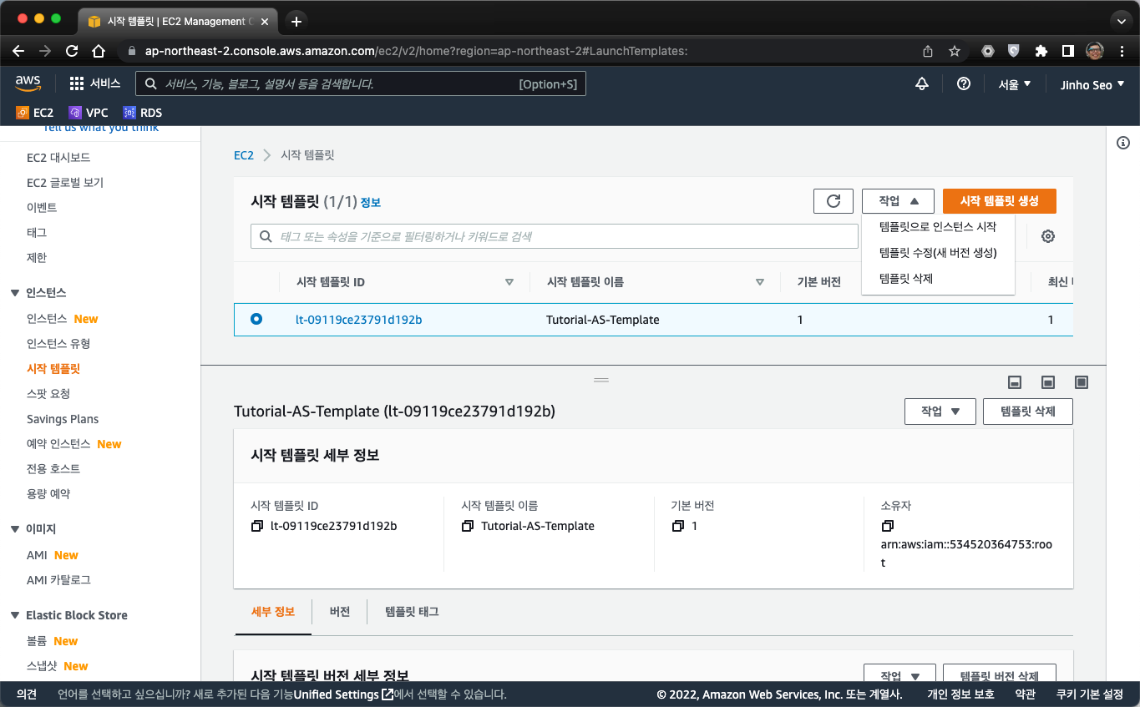
1-1. 시작 템플릿 삭제
템플릿 삭제
© Stephane Maarek

Slide 5
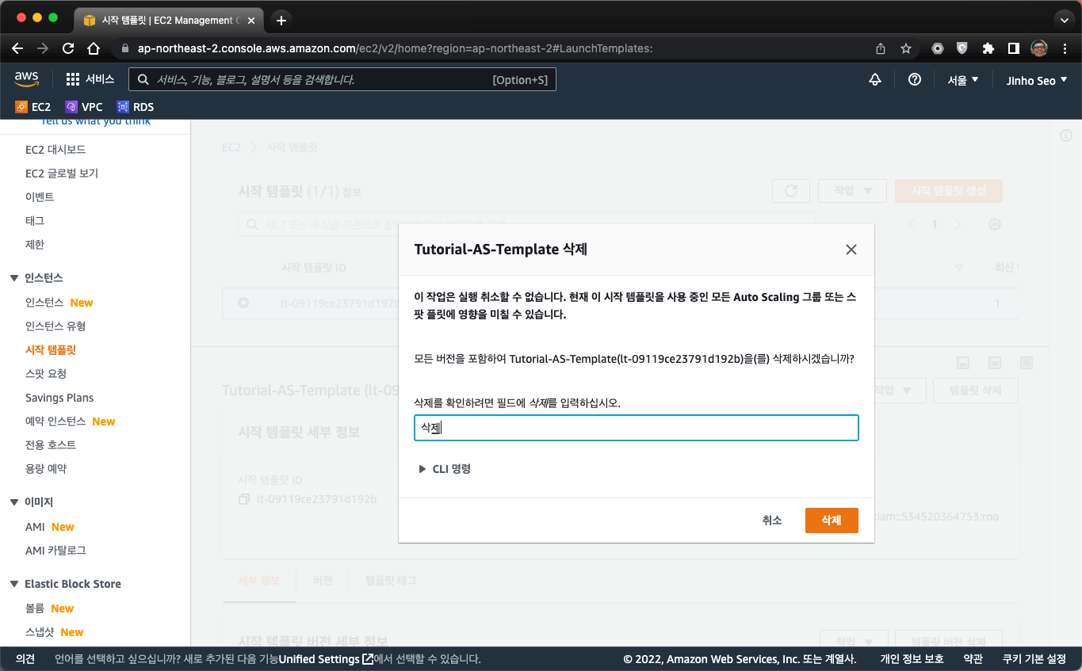
1-2. 시작 템플릿 삭제 확인
삭제
© Stephane Maarek

Slide 6
1-2. 시작 템플릿 삭제 확인
템플릿 삭제
© Stephane Maarek

Slide 7
실습2 – 데이터 베이스(RDS) 삭제

Slide 8
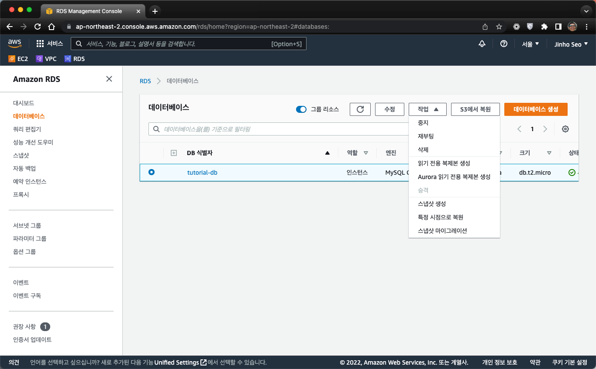
2-1. 데이타베이스 삭제
삭제

Slide 9
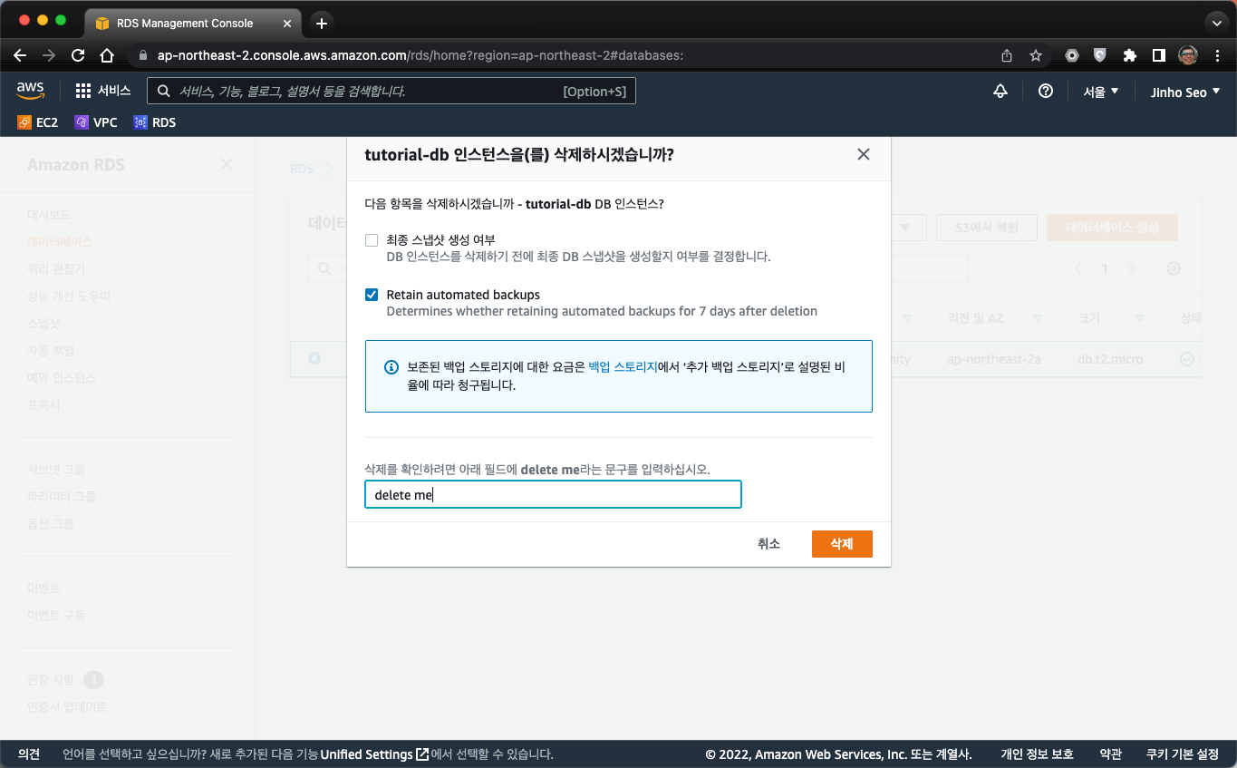
2-2. 데이터베이스 삭제 확인
Retain automatic backups
Delete me 입력
삭제 클릭
© Stephane Maarek

Slide 10
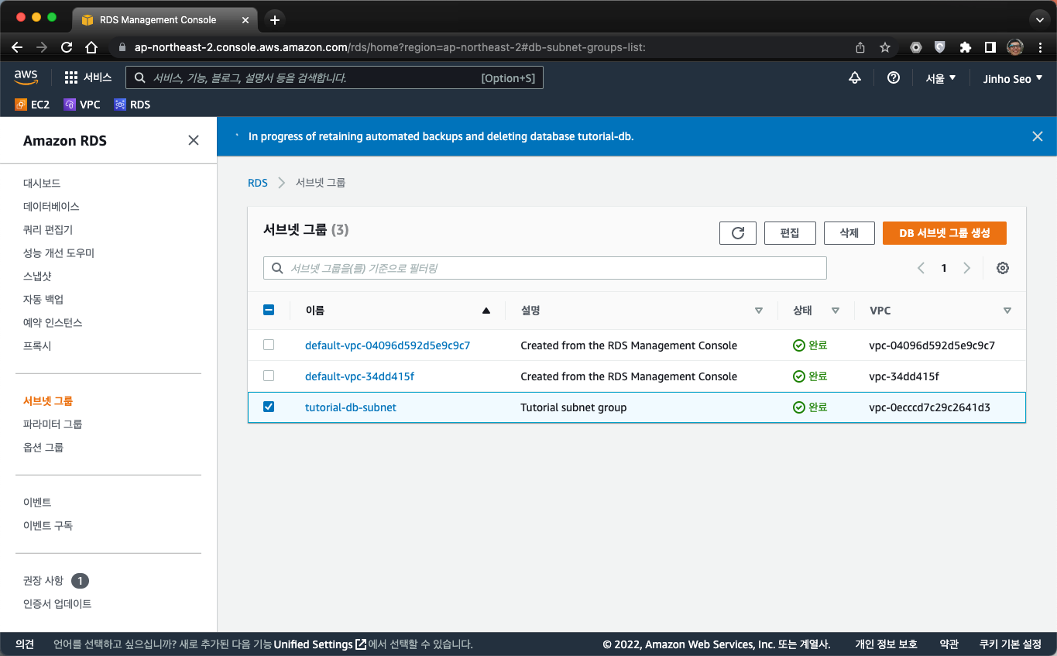
2-3. DB 서브넷 그룹 삭제
Tutorial-db-subnet 선택
삭제 클릭

Slide 11
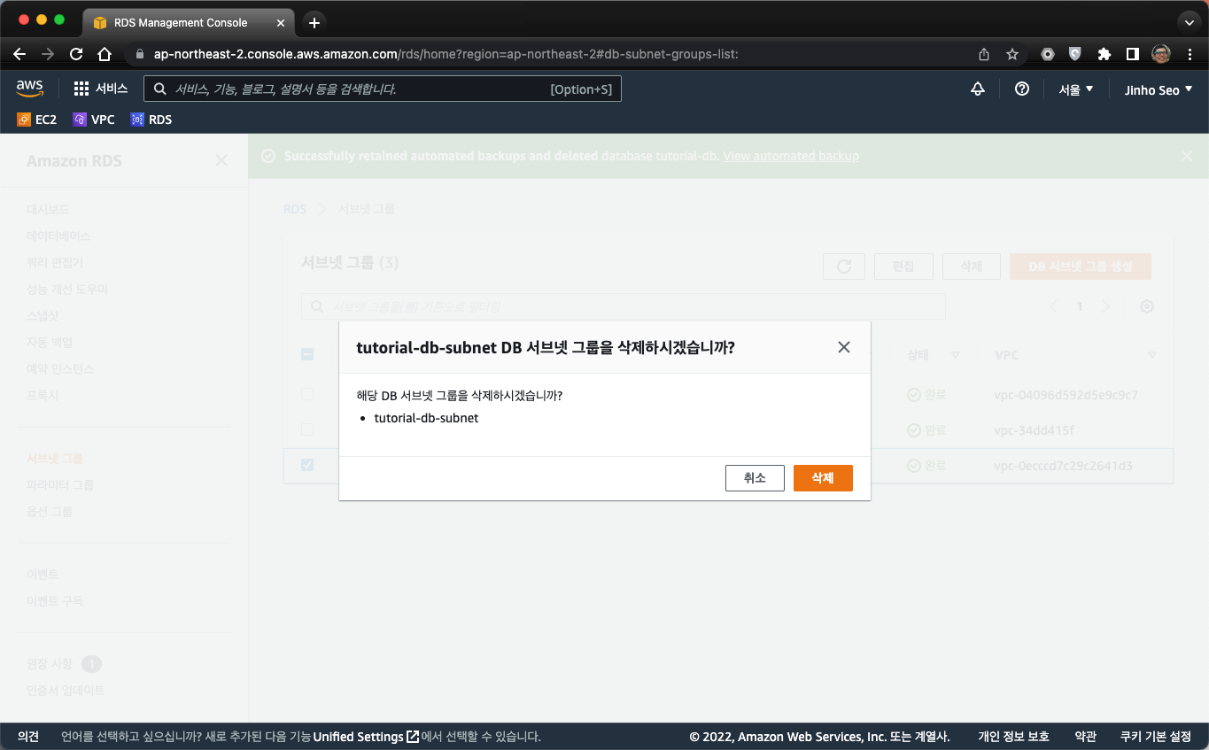
2-4. DB 서브넷 그룹 삭제 확인
삭제
© Stephane Maarek

Slide 12
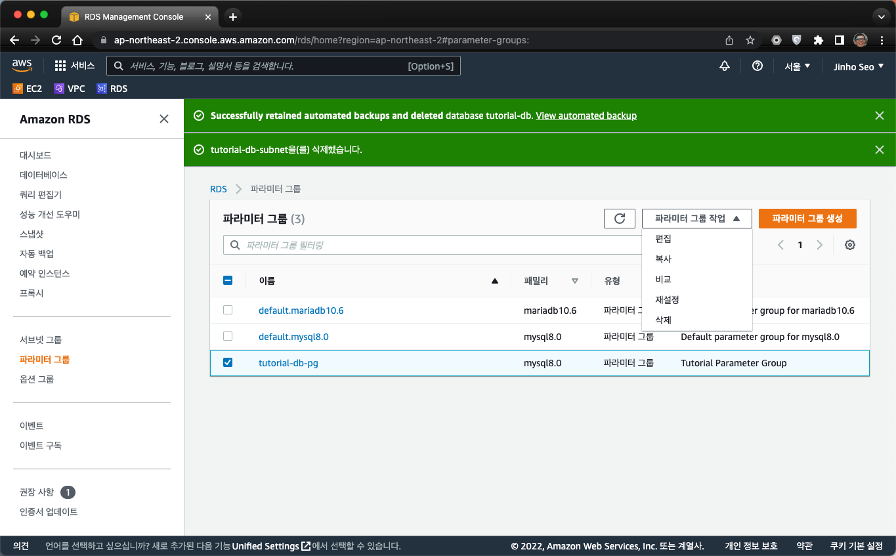
2-5. 파라미터 그룹 삭제
tutorial-db-pg 삭제
© Stephane Maarek

Slide 13
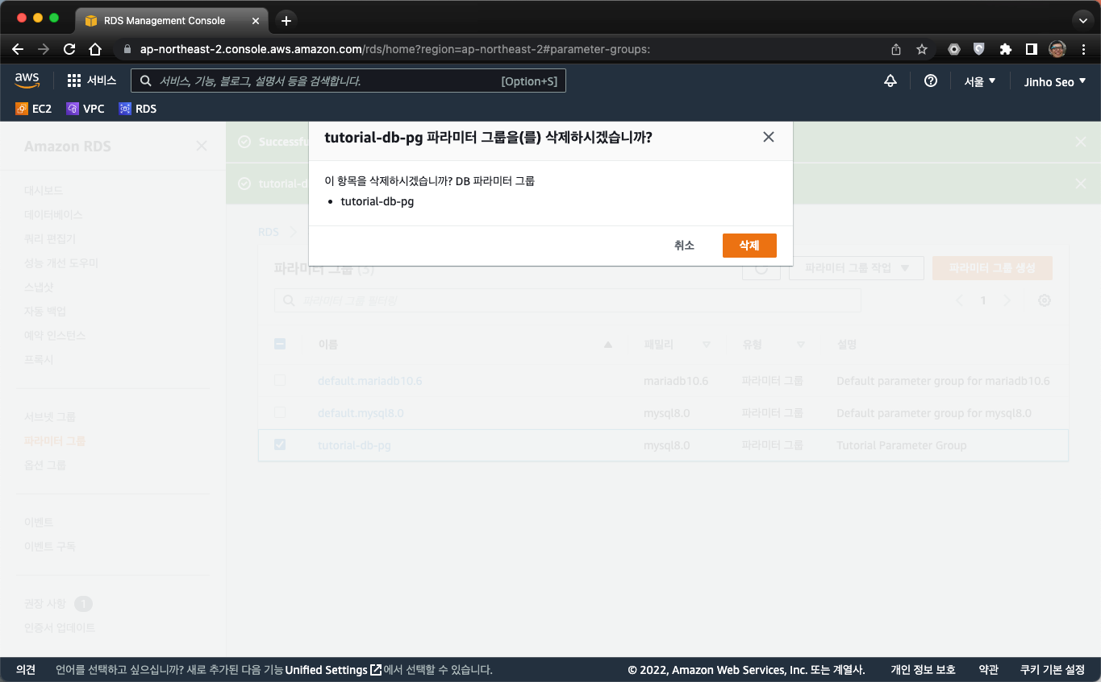
2-6. 파라미터 그룹 삭제 확인
삭제
© Stephane Maarek

Slide 14
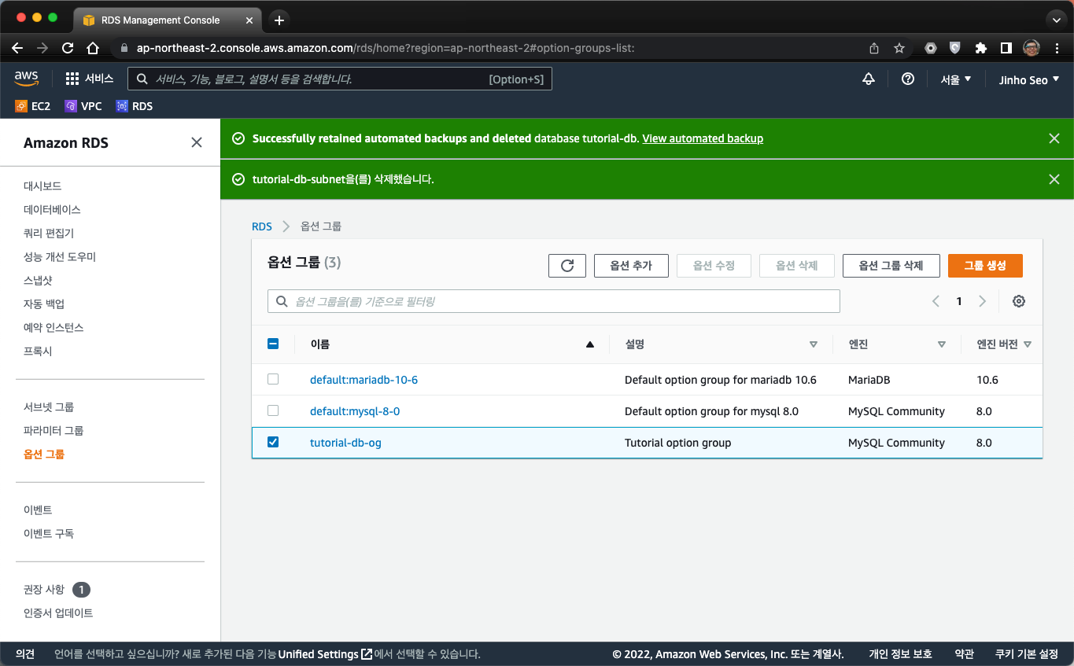
2-7. 옵션 그룹 삭제
Tutorial-db-og 선택 후 옵션 그룹 삭제 클릭

Slide 15
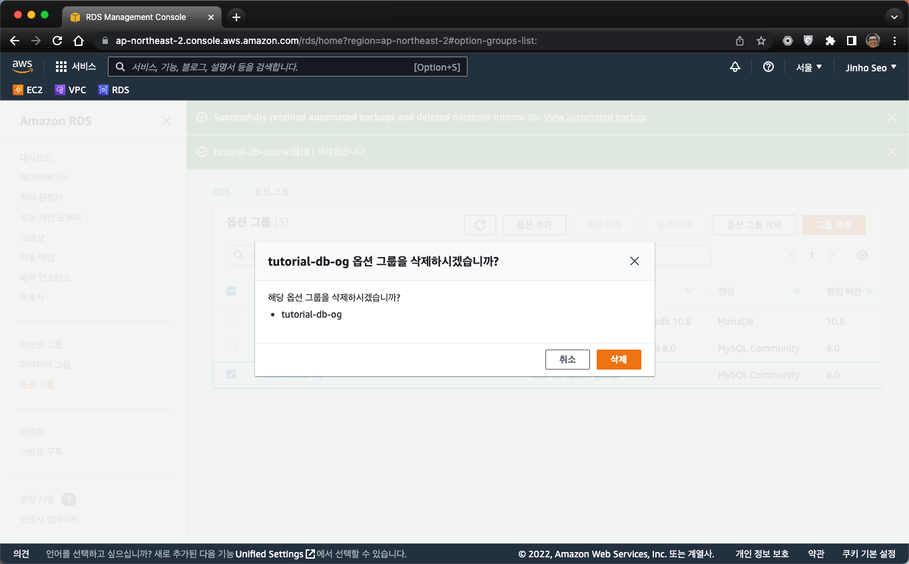
2-8. 옵션 그룹 삭제 확인
삭제

Slide 16
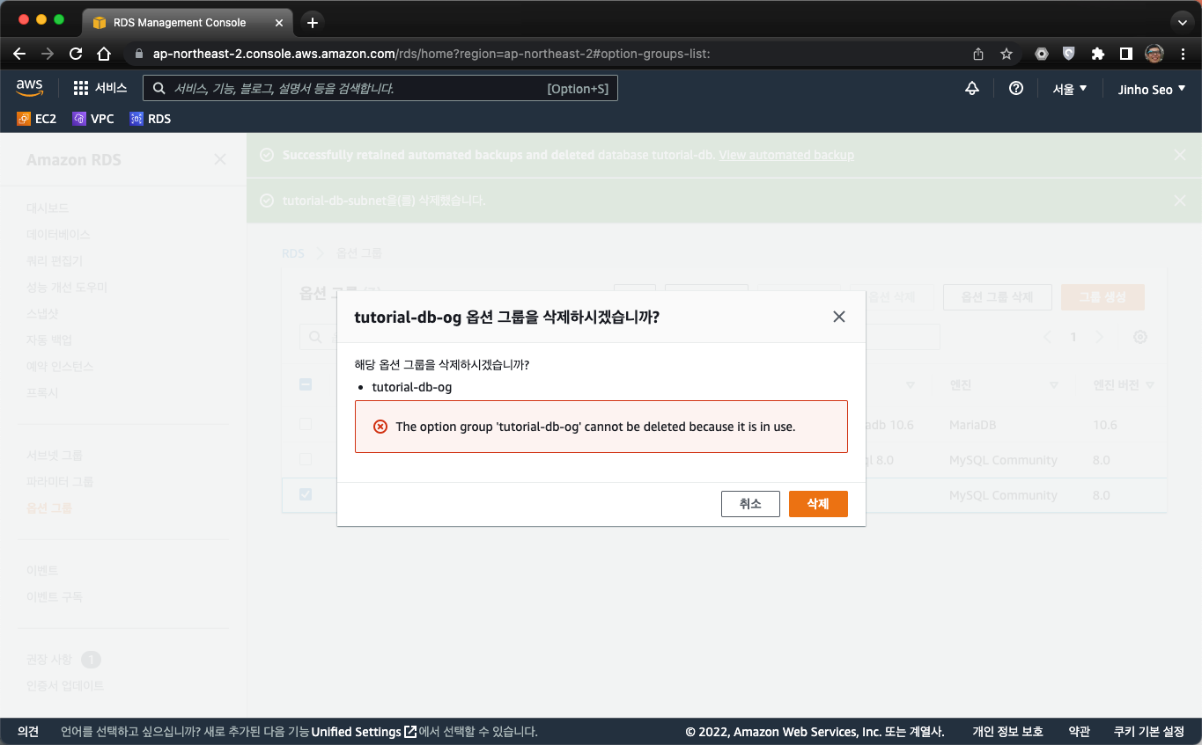
2-9. 옵션 그룹 삭제 시 에러 발생
취소

Slide 17
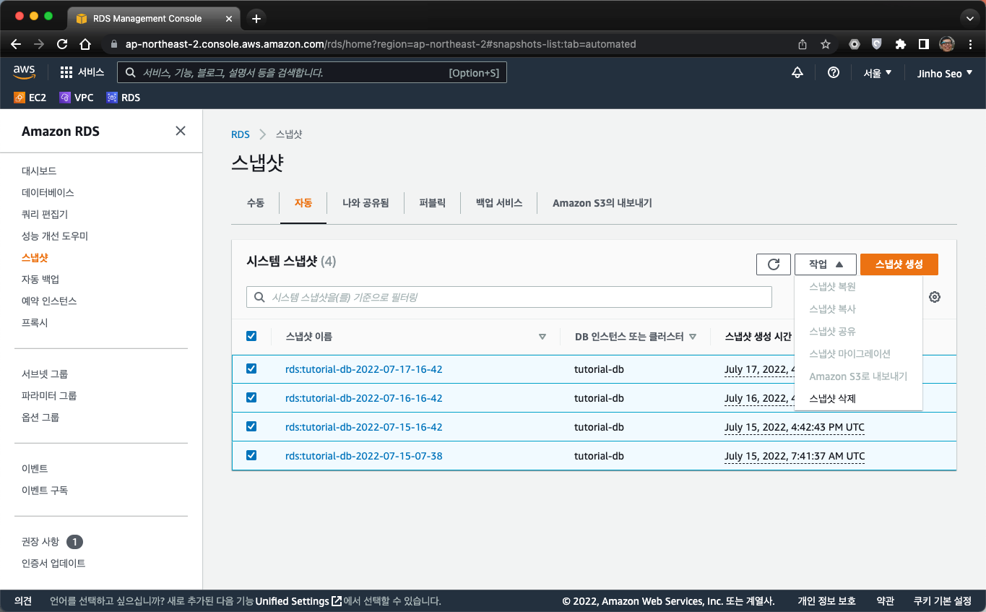
2-10. 스냅샷 삭제 – 자동
스냅샷 메뉴에서 자동 탭을 누른 후 모든 스냅샷 선택

Slide 18
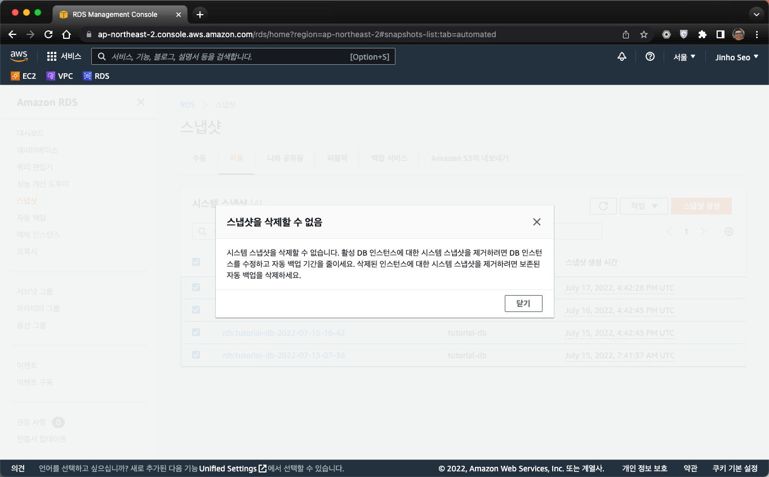
2-11. 스냅샷 삭제 에러 발생
스냅샷을 삭제할 수 없음 에러 발생 -> 닫기

Slide 19
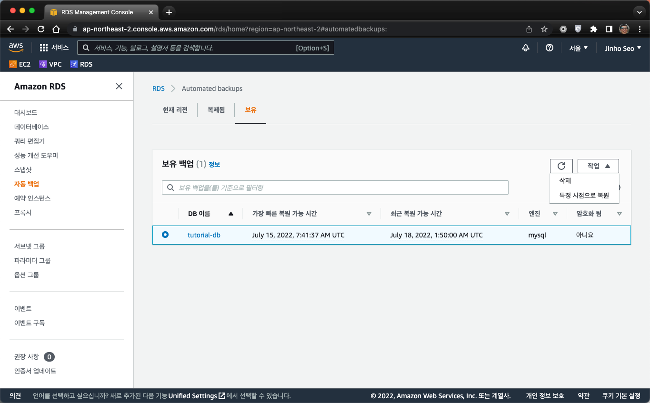
7-12. 자동 백업 삭제 – 공유
tutorial-db 선택 후 삭제
© Stephane Maarek

Slide 20
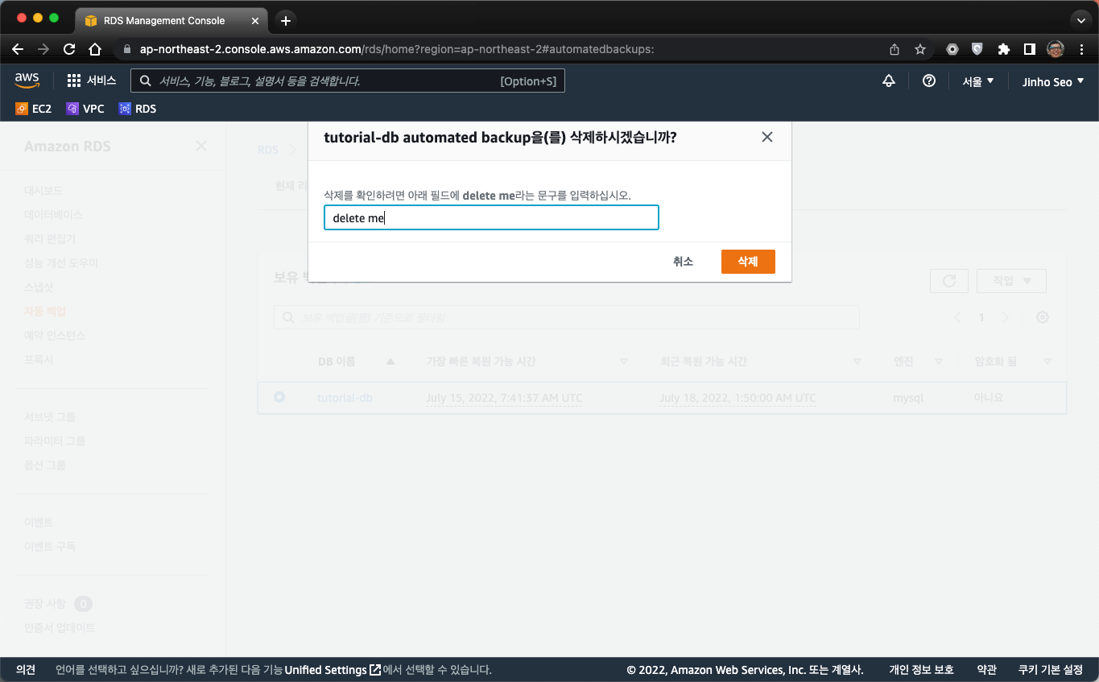
7-13. 자동 백업 삭제 확인
Delete me 선택 후 삭제
© Stephane Maarek

Slide 21
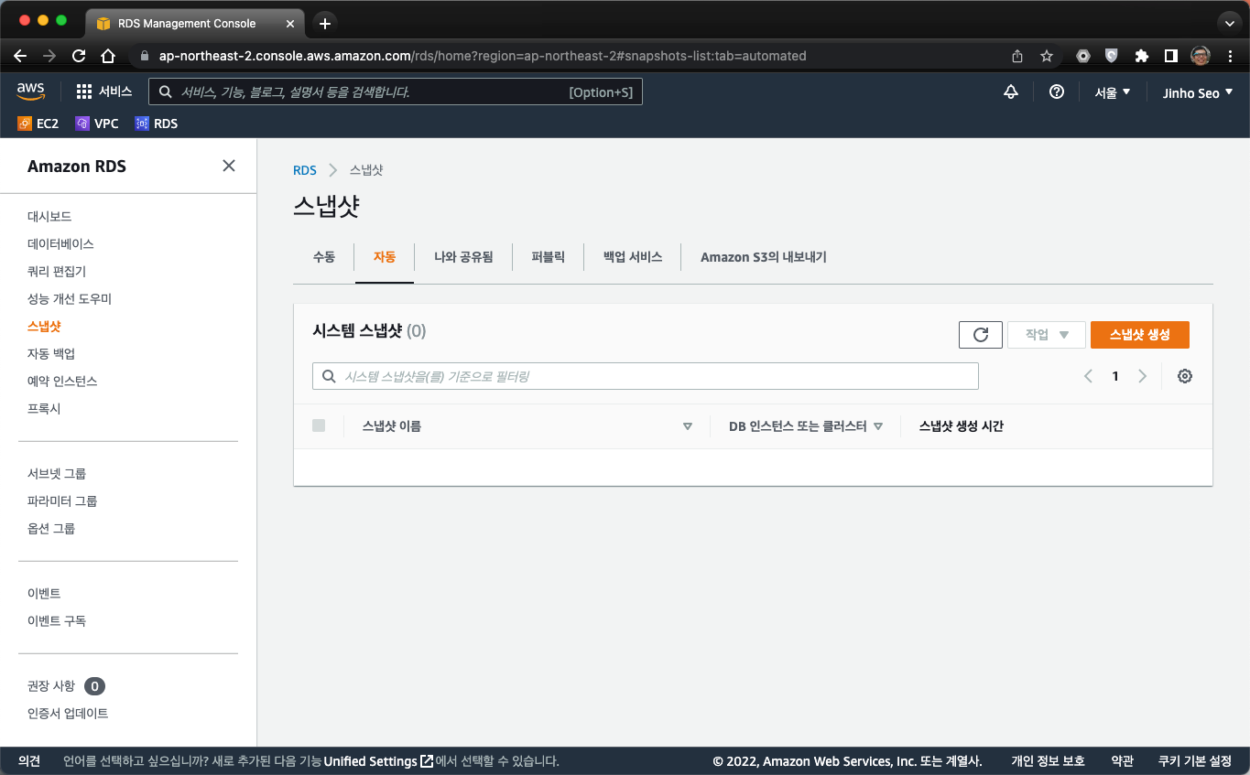
2-14. 시스템 스냅샷 삭제된 것 확인
자동 백업 삭제 후 조금 시간이 지나면 자동으로 생성된 스냅샷이 모두 삭제 됨.
리프레쉬 버튼을 눌러 후 없으면 옵션 그룹 삭제 진행
© Stephane Maarek

Slide 22
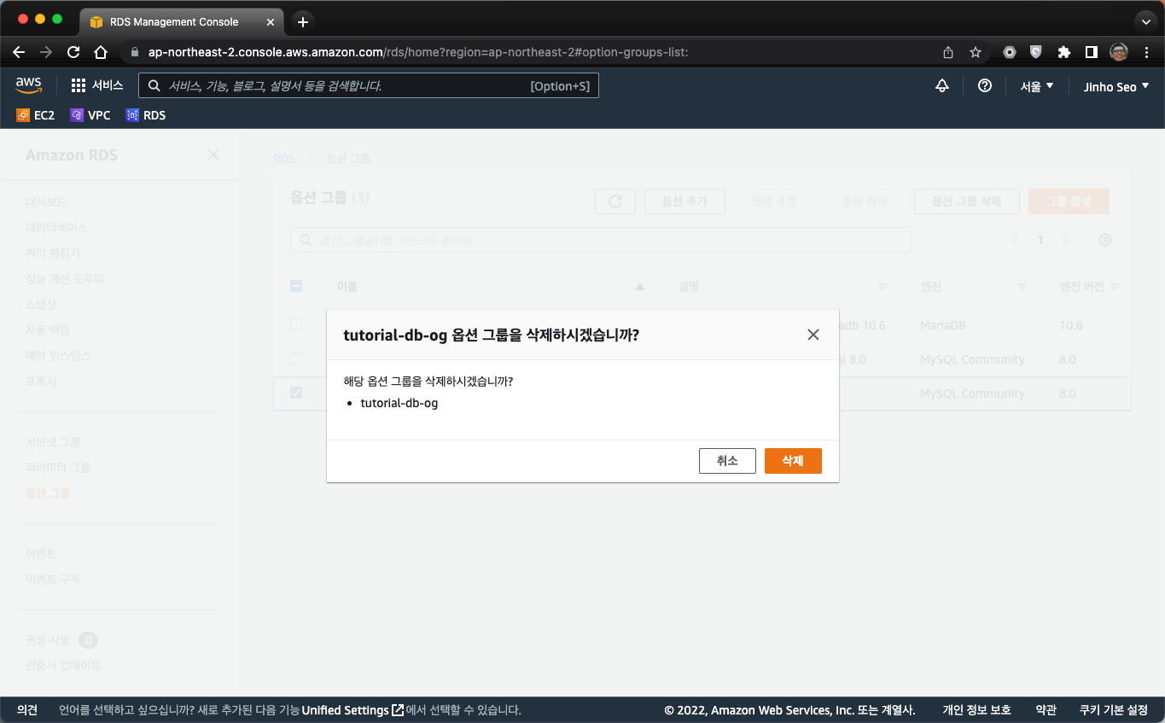
2-15. 옵션 그룹 삭제
Tutorial-db-og 옵션 그룹 선택 후 삭제
© Stephane Maarek

Slide 23
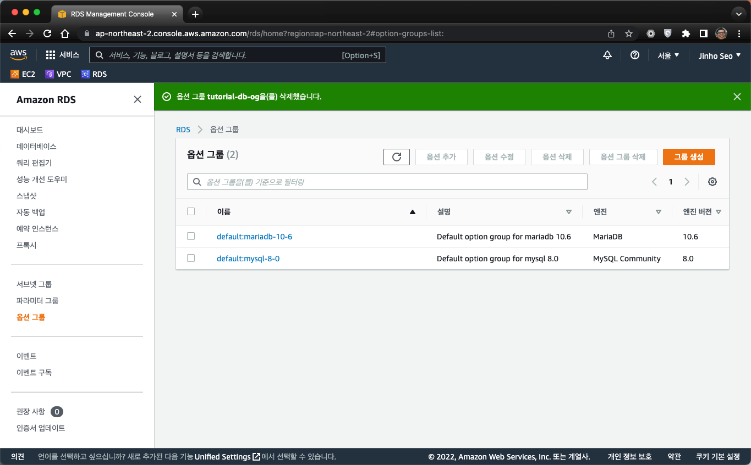
2-16. 옵션 그룹 삭제 확인
옵션 그룹 삭제 메시지 확인
© Stephane Maarek

Slide 24
실습3 – 웹 서버 삭제

Slide 25
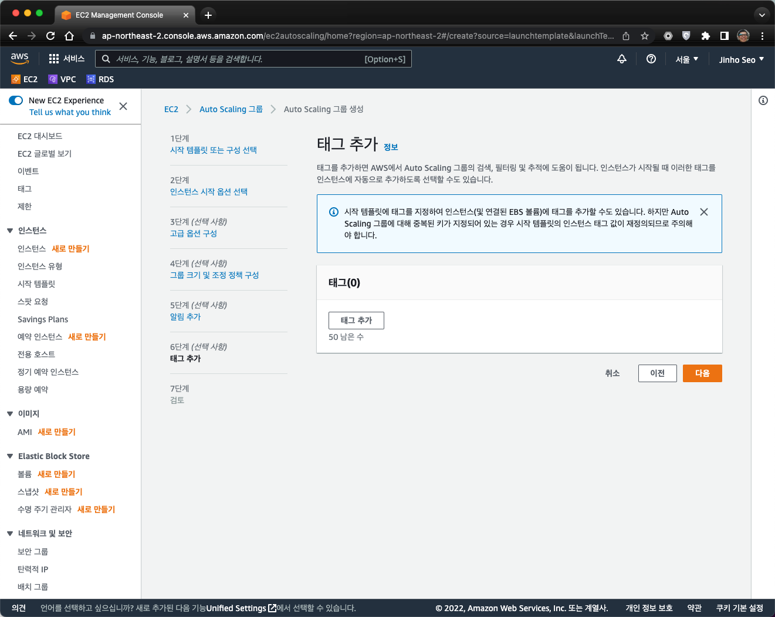
7-17. 실습 – 태그 추가
태그 추가하지 않고 다음 클릭
© Stephane Maarek

Slide 26
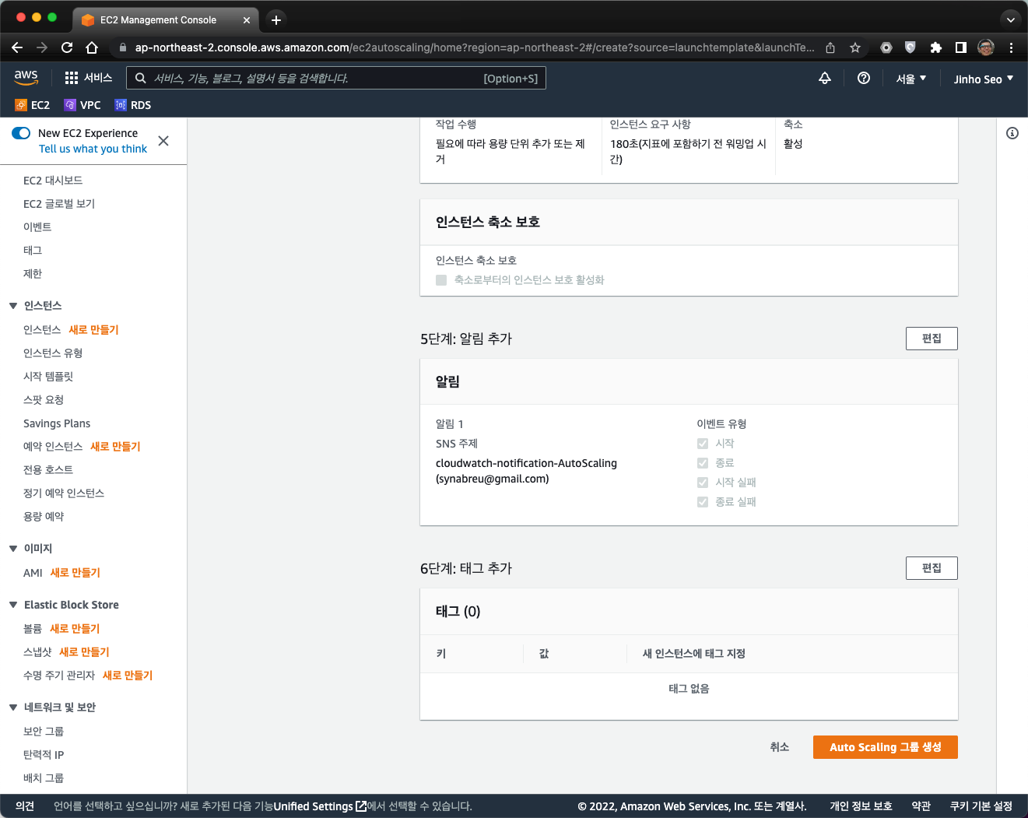
7-18. 실습 – 요약 검토
Auto Scaling 그룹 생성
© Stephane Maarek

Slide 27
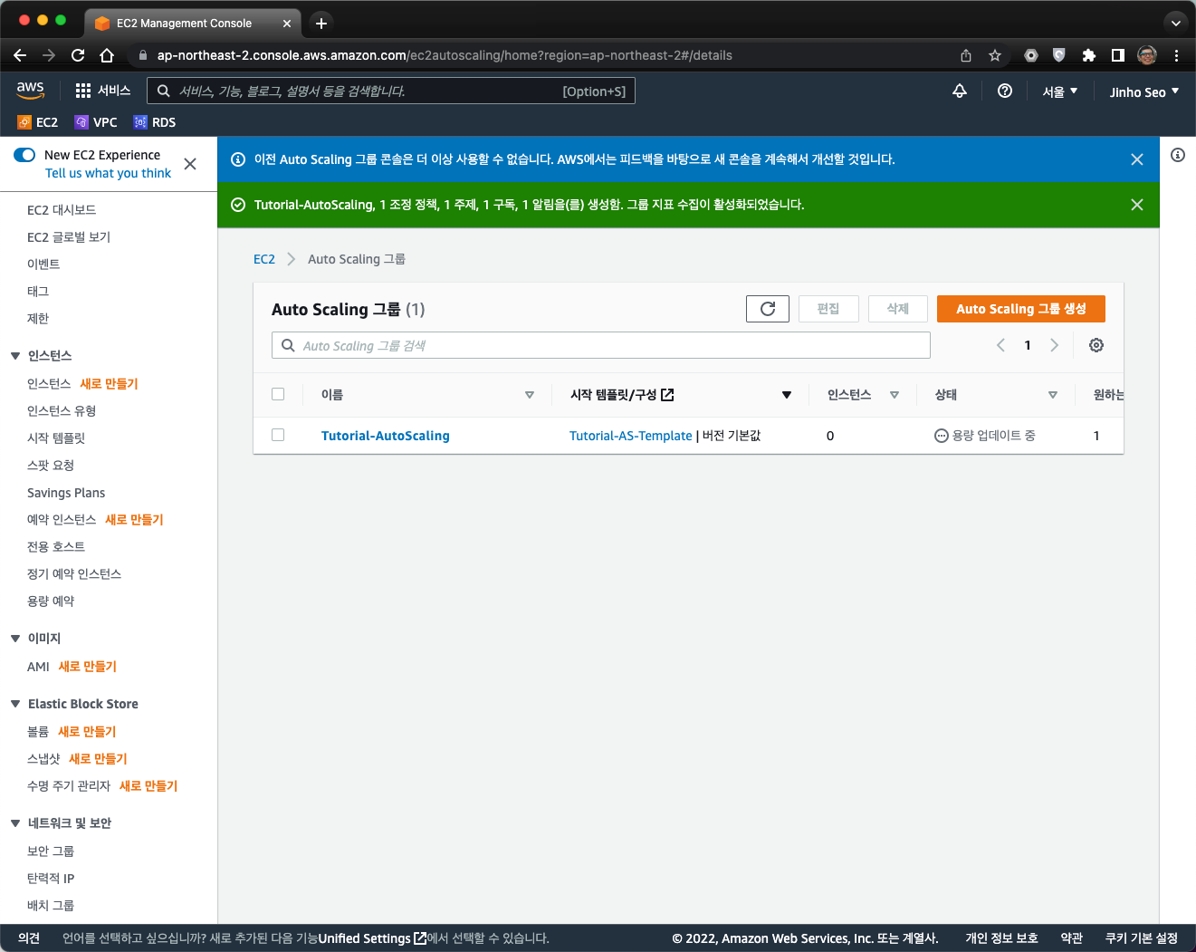
7-19. 실습 – 오토스케일링 그룹 생성 확인
Tutorial-AutoScaling 확인
© Stephane Maarek

Slide 28
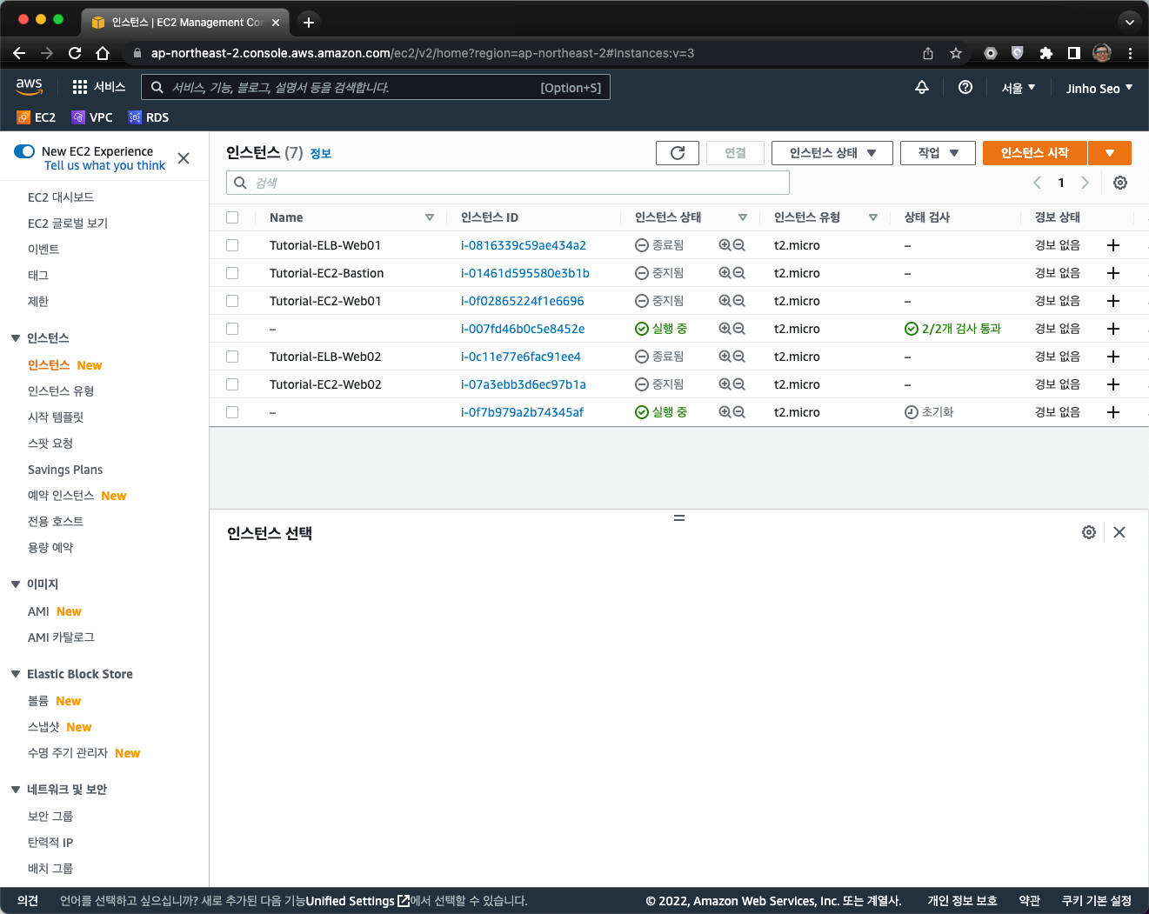
7-20. 실습 – 인스턴스 2개 실행 확인
2개의 인스턴스 실행 확인
(태그 없음으로 다른 인스턴스와 식별함)
© Stephane Maarek

Slide 29
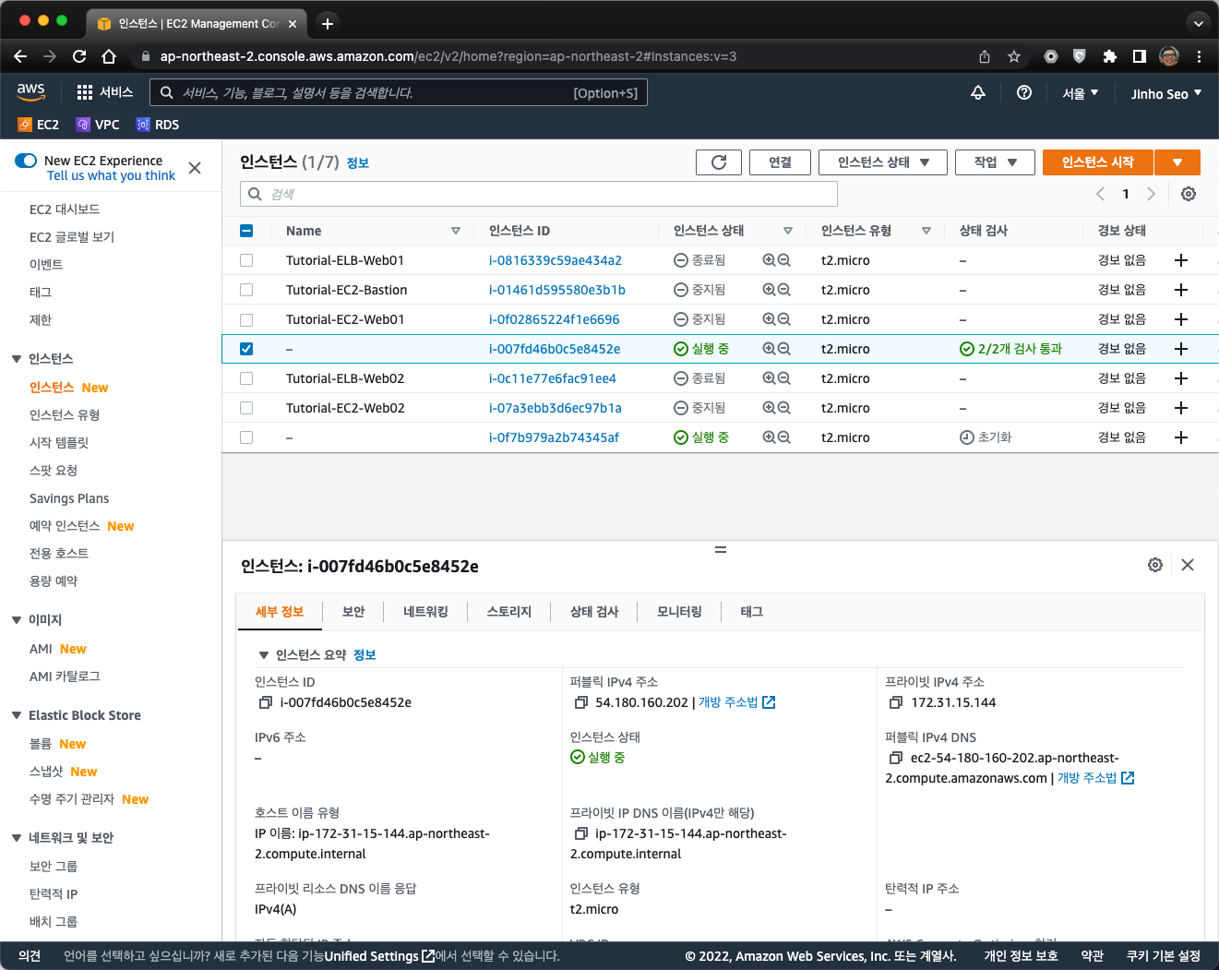
7-21. 실습 – 웹서버 부하를 주기 위한 설정 시작
실행중인 인스턴스에서 디폴트 보안 연결 (SSH 연결하여 웹 서버 부하 테스트하기 위함)
© Stephane Maarek

Slide 30
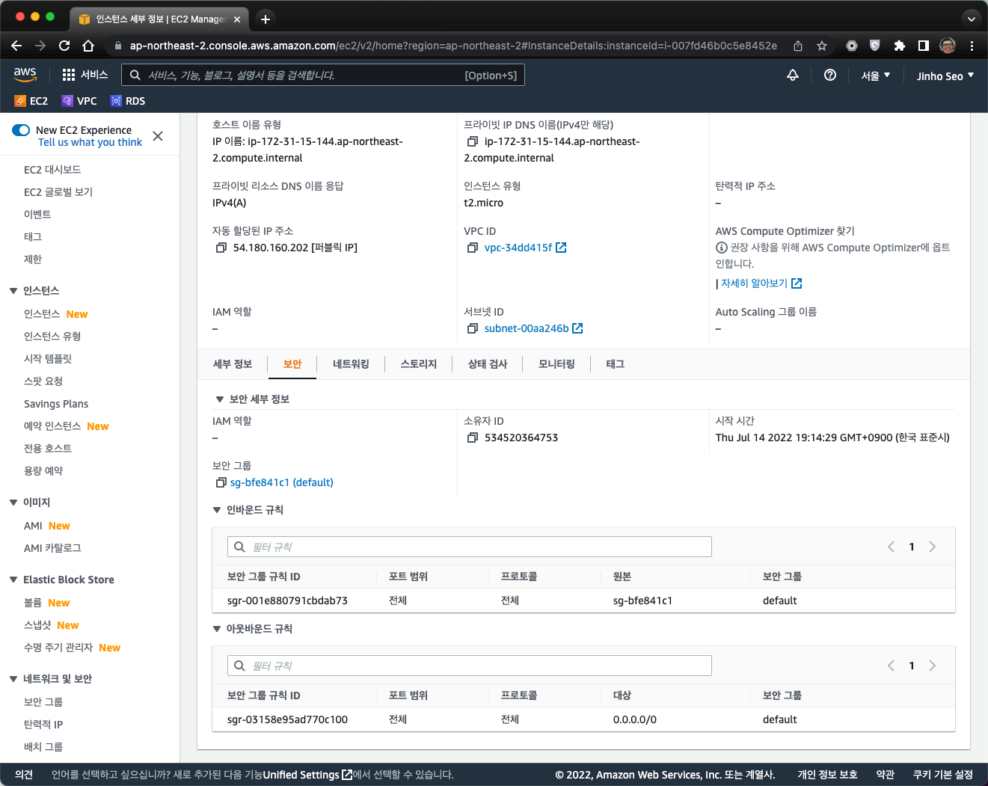
7-22. 실습 – 보안 그룹 설정
보안 그룹 클릭
© Stephane Maarek

Slide 31
실습4 – 점프 서버 삭제

Slide 32
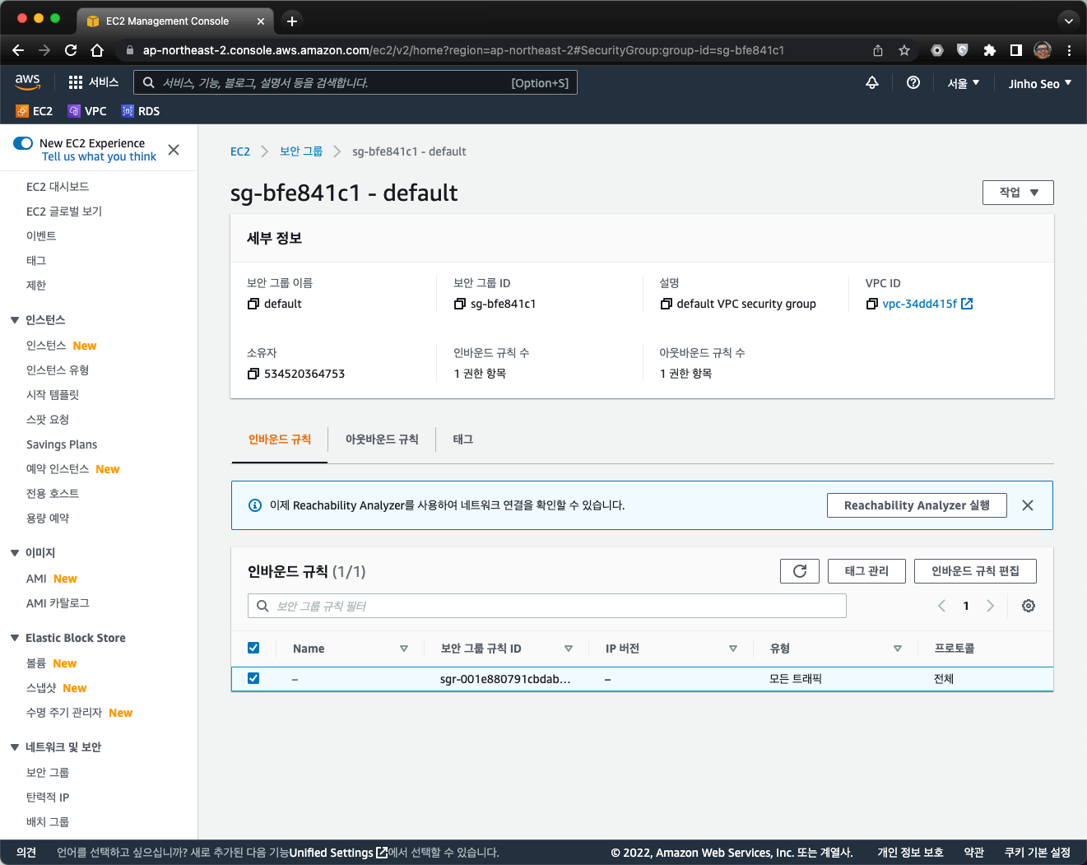
7-23. 실습 – 인바운드 규칙
인바운드 규칙 편집
© Stephane Maarek

Slide 33
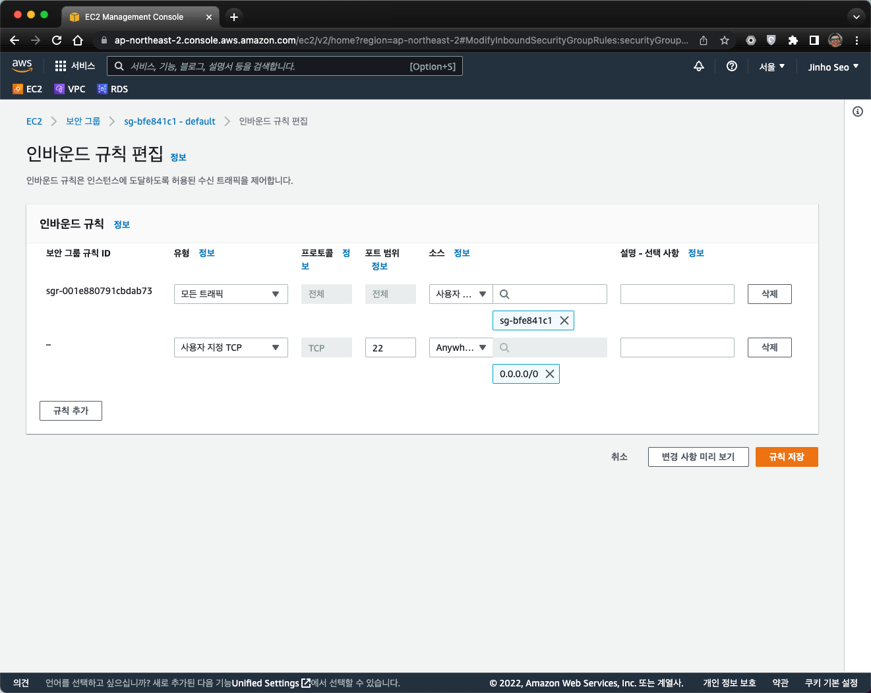
7-24. 실습 – 인바운드 규칙 편집
SSH 22포트 규칙 추가
규칙 저장 클릭
© Stephane Maarek

Slide 34
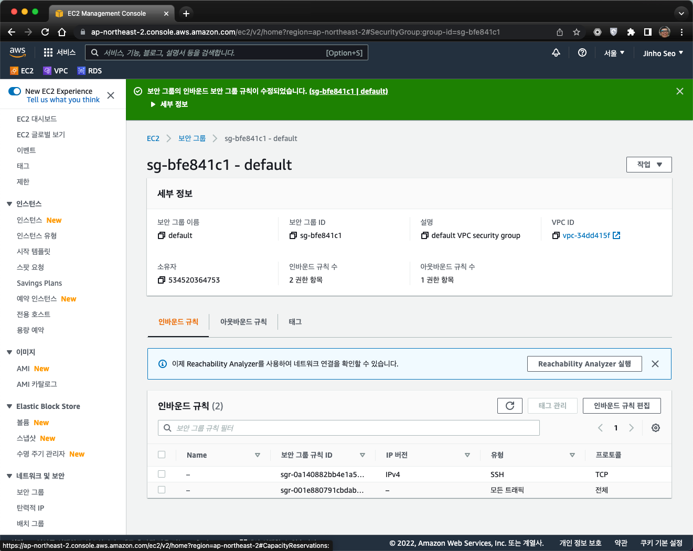
7-25. 실습 – 인바운드 규칙 확인
SSH 확인
© Stephane Maarek

Slide 35
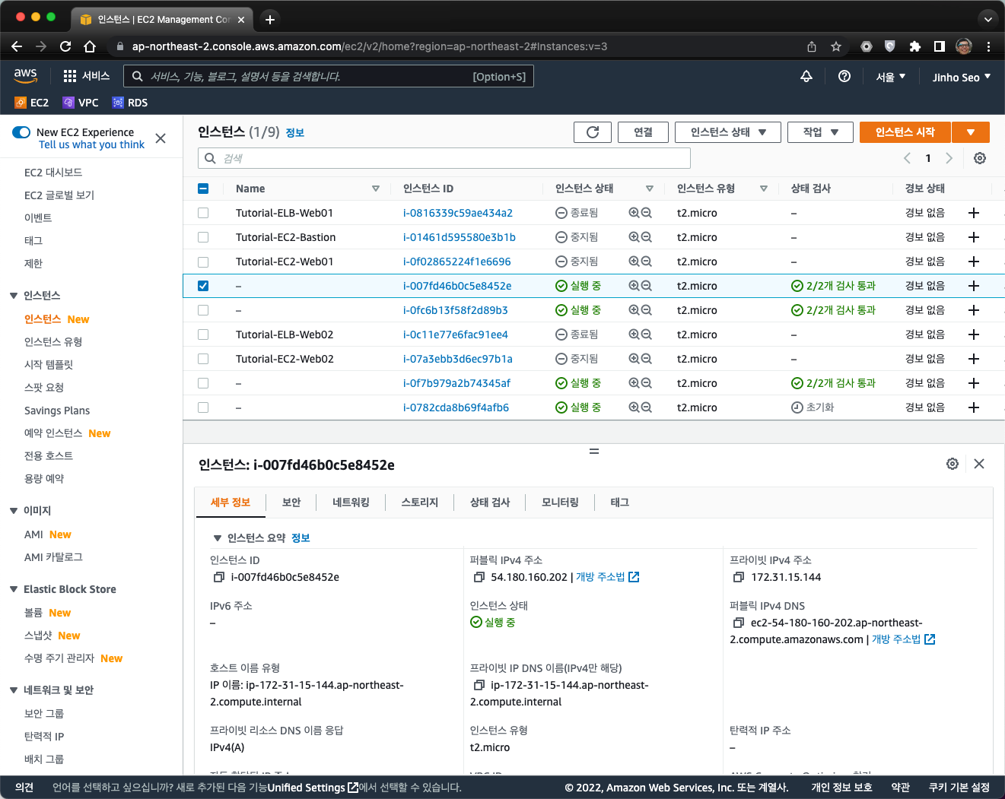
7-26. 실습 – 오토스케일링 진행중 확인
오토스케일링 동작으로 계속해서 EC2 인스턴스가 복제되고 있음
© Stephane Maarek

Slide 36
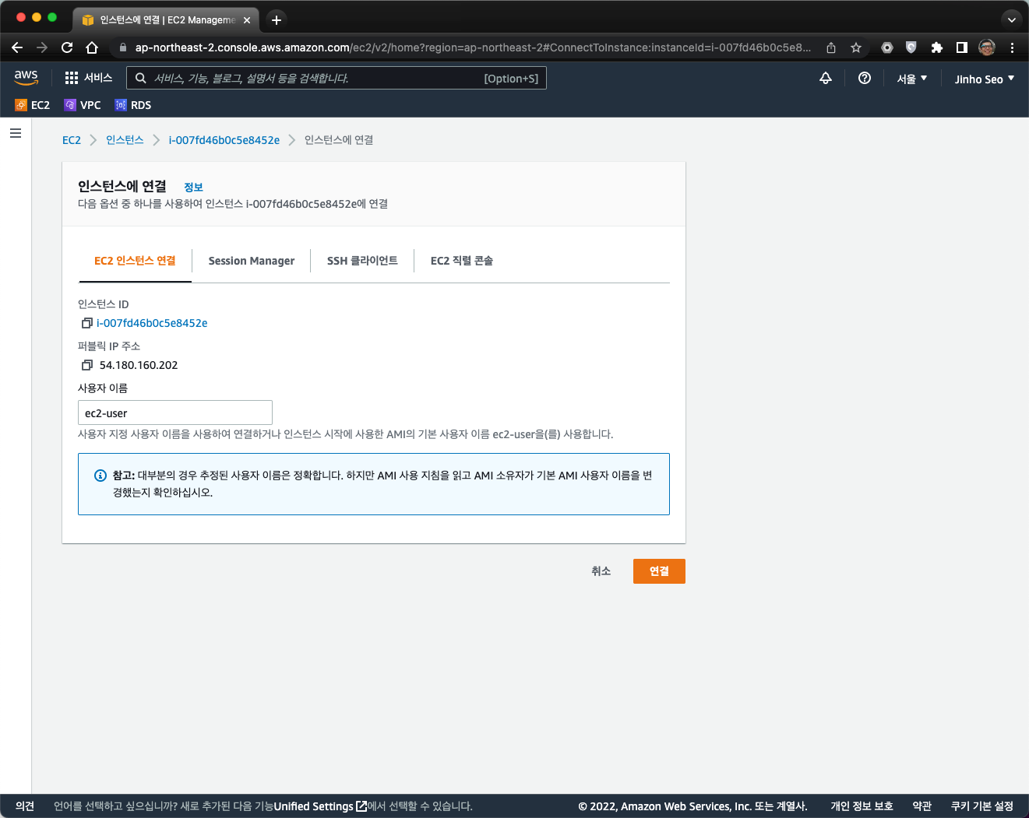
7-27. 실습 – 웹서버 부하를 위한 인스턴스 연결
SSH 로 EC2 인스턴스 연결
© Stephane Maarek

Slide 37
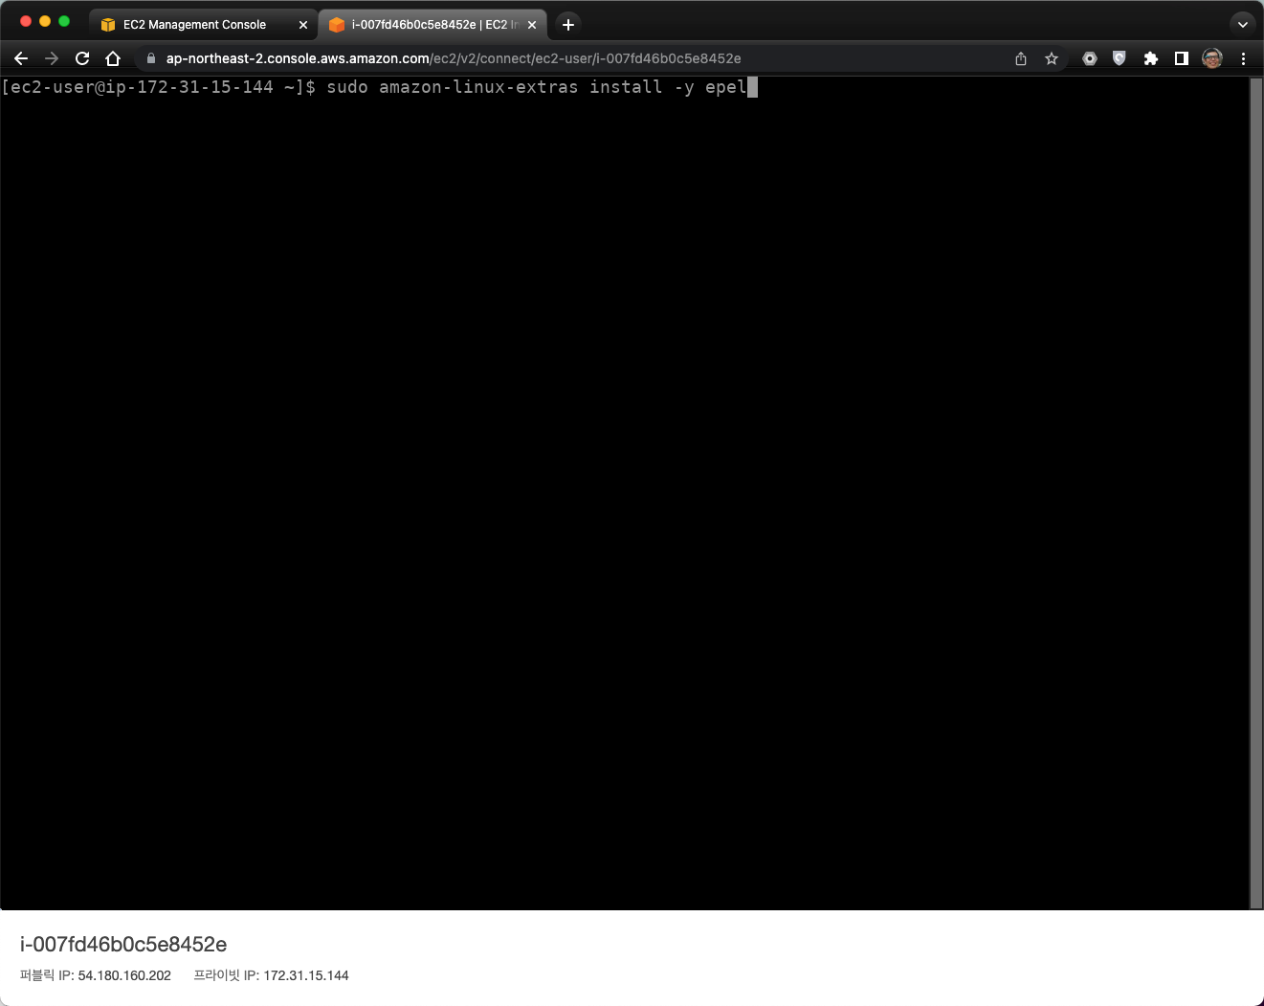
7-28. 실습 – 아마존 리눅스 패키지 설치
sudo amazon-linux-extras install –y epel
© Stephane Maarek

Slide 38
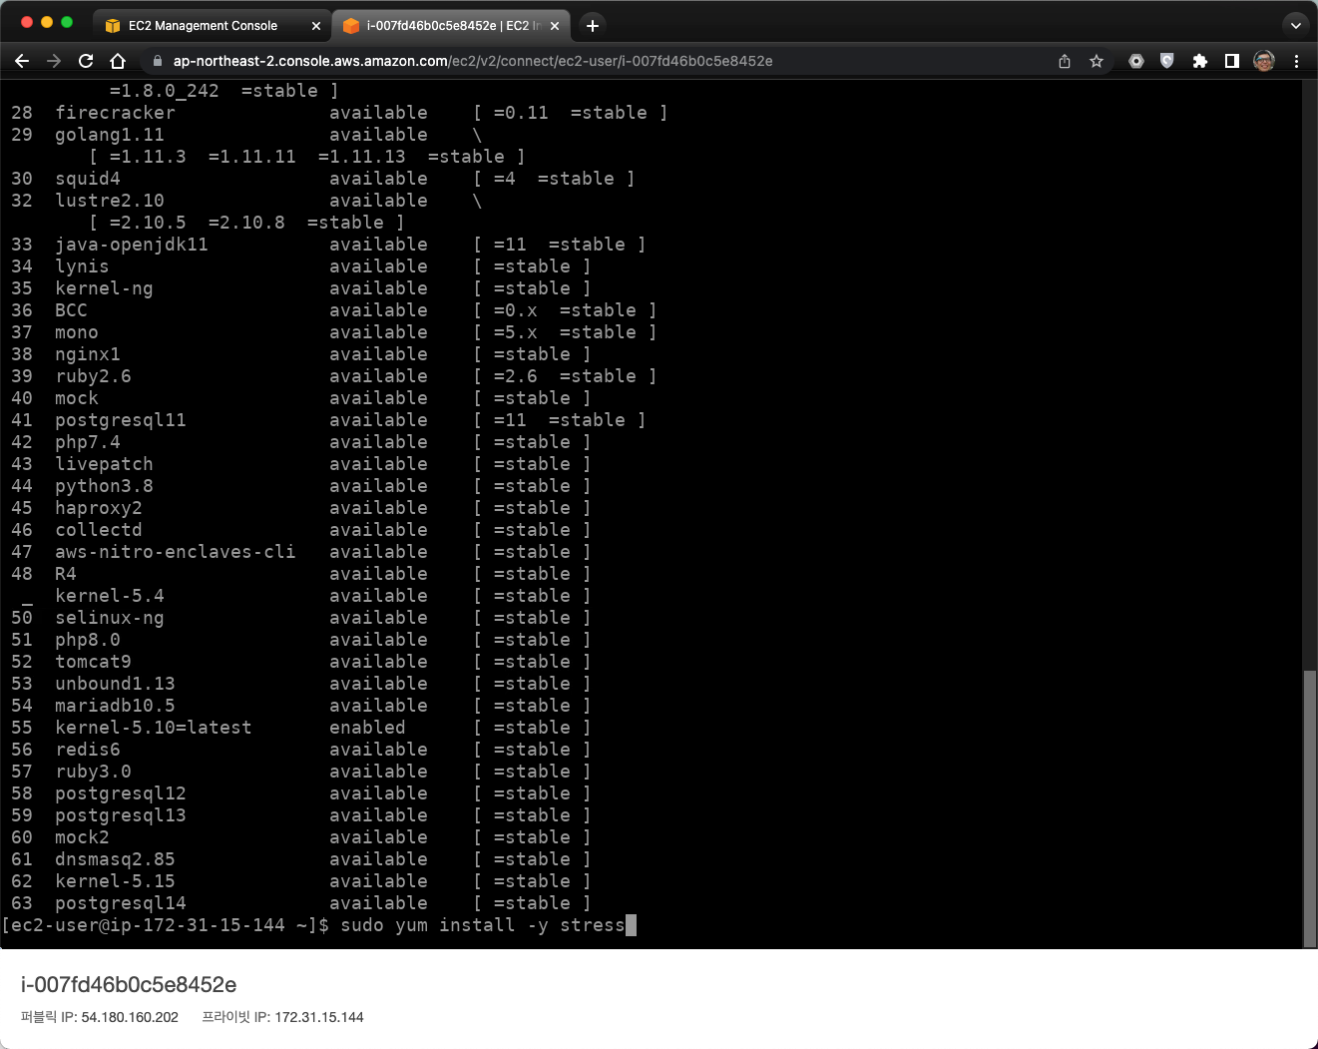
7-29. 실습 – stress 테스트 설치
sudo yum install –y stress
© Stephane Maarek

Slide 39
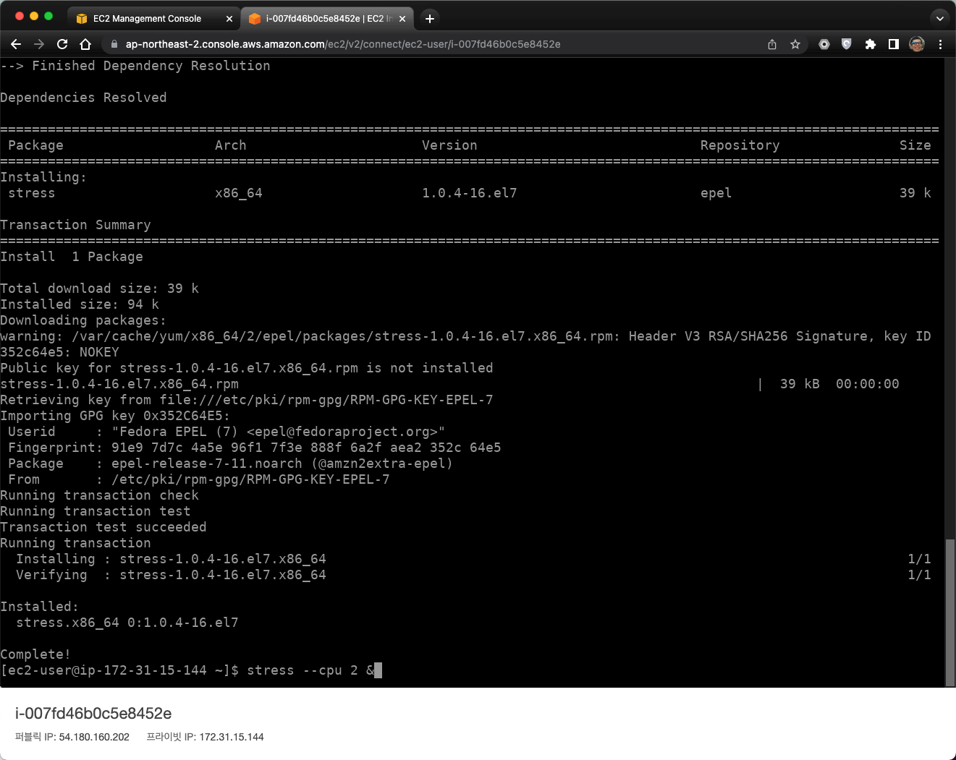
7-30. 실습 – 인스턴스에 CPU 스트레스
stress – cpu 2 &
© Stephane Maarek

Slide 40
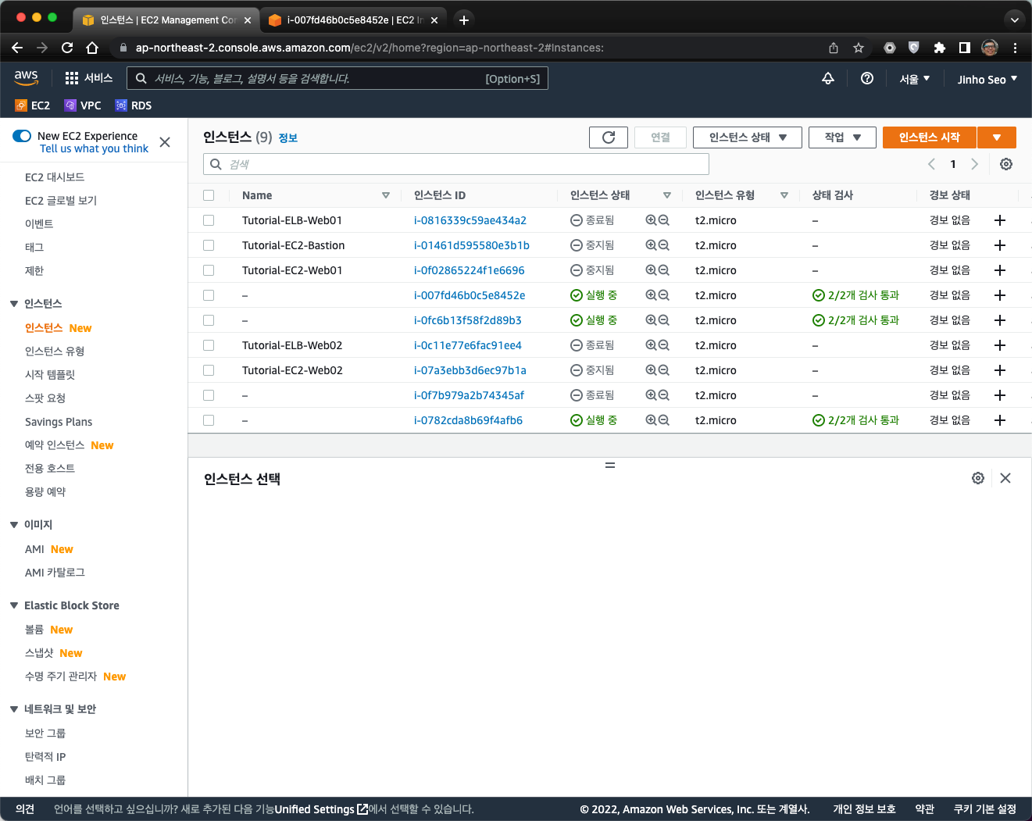
7-31. 실습 – 인스턴스 종료 확인
50% 이상 사용되면 알림 메시지를 전자메일로 보내고 강제 종료함
© Stephane Maarek

Slide 41
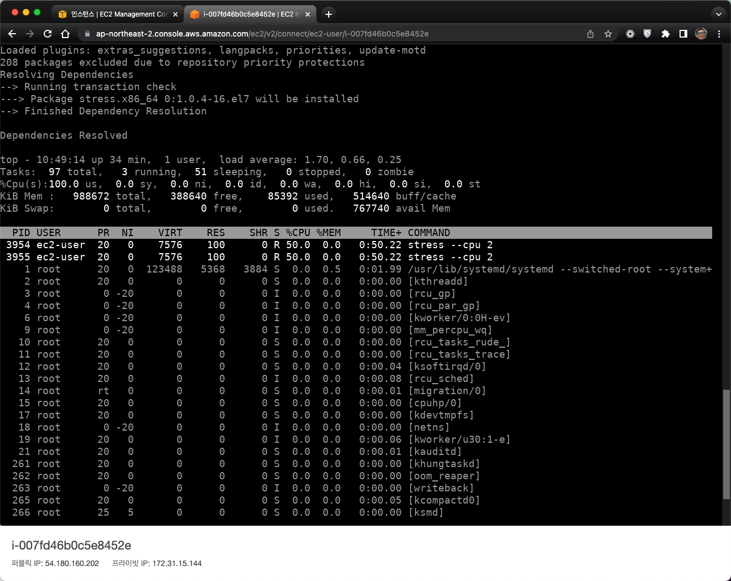
7-31. 실습 – 5초 간격 업데이트
top –c
(시스템의 프로세스와 메모리 사용상태를 5초의 간격으로 업데이트 하여 화면에 출력한다.)
© Stephane Maarek

Slide 42
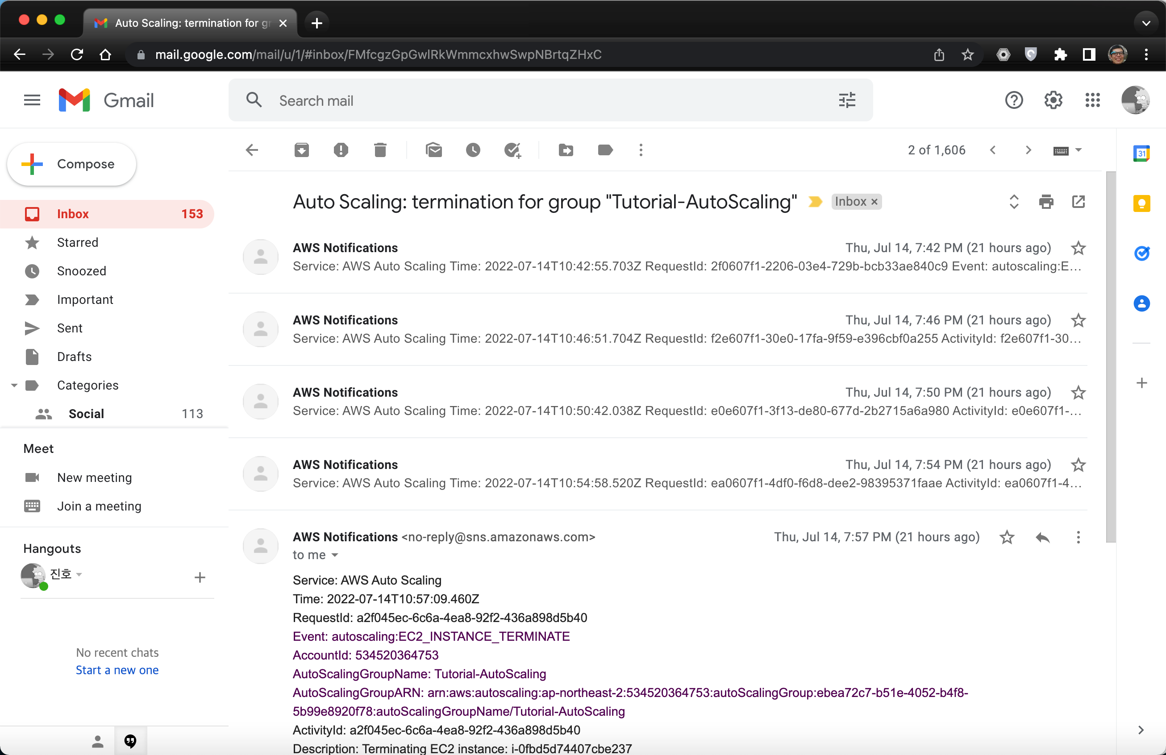
7-32. 실습 – 전자메일로 상태 알림
stress – cpu &
© Stephane Maarek

Slide 43
7-32. 참고사항
AWS 강의 자료 공개: https://github.com/synabreu
정도현님 깃허브 자료
https://github.com/serithemage
https://github.com/serithemage/AWSCertifiedSolutionsArchitectUnofficialStudyGuide
© Stephane Maarek

Slide 44
7-33. 전체 삭제 순서
1. 오토스케일링
2. 데이터베이스 서버
3. 웹서버
4. 로드 밸런서
5. 라우팅 테이블
6. NAT 게이트웨이
7. 인터넷 게이트웨이
8. 서브넷
9. VPC
© Stephane Maarek

